Slide 1

Skriptsprachen
HTML, JavaScript & Co
Eine kurze Einführung und Übersicht

Slide 2
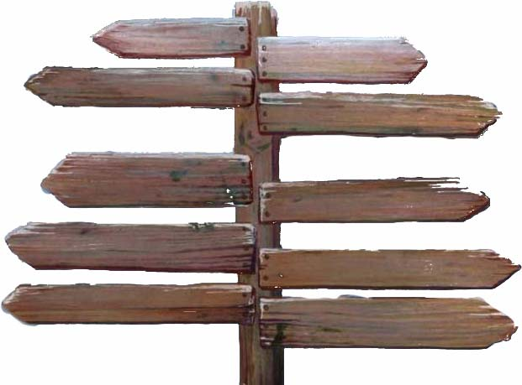
Inhalt
HTML
JavaScript
Ajax
CGI
Perl
PHP
ASP
ASP.net

Slide 3

HTML
Seit 1990, aktuelle Version HTML 4.01
baut auf HTTP auf
keine Programmiersprache,
sondern Datenbeschreibungs-
sprache
→ META-Sprache
unterschiedliche Darstellung in verschiedenen Browsern

Slide 4

CSS
Seit 1996, aktuelle Version 2.0
optische Gestaltung eines HTML-Dokumentes
verwendet Formatvorlagen
Beispiel: h2 {color:#0000FF;}
zentrale Formatierung
verschiedene Darstellung in verschiedenen Browsern

Slide 5

XHTML
Seit 2000, aktuelle Version 1.0
Kombination aus HTML und XML
Tags aus HTML wurden übernommen
Tags sind case sensitiv, Regeln kommen von XML

Slide 6

DHTML
Kombination aus Java Script bzw. Skriptsprachen und HTML
Ermöglicht die dynamische Änderung und dynamischen Aufbau einer HTML-Seite
Beispiel: ausklappbare Navigationsleiste

Slide 7
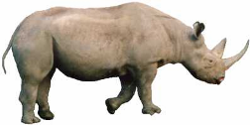
JavaScript
Eine kurze Einführung

Slide 8

JavaScript
Seit 1995, aktuelle Version 1.5
clientseitige Scriptsprache
→ Programme werden vom Browser interpretiert und ausgeführt
Plattformunabhängig, Browserabhängig
Einsatz nur im Internet möglich

Slide 9
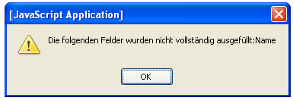

Formularüberprüfung mit JavaScript
<SCRIPT><!--
function pruefen() {
var f = document.forms[0];
var fehler = "“; //enthält die Bezeichnungen der nichtausgefüllten Felder
// Überprüfung auf vollständige Ausfüllung
if (f.Name.value=="") fehler += "Name";
// Gegebenenfalls Fehlermeldung
if (fehler != "") {
var fehlertext =
"Die folgenden Felder wurden nicht vollständig ausgefüllt:";
fehlertext += fehler;
alert(fehlertext);
return false;
}
return true;
}
//--></SCRIPT>
<FORM ACTION="/cgi-bin/skript"
onSubmit="return pruefen()">
Name:
<INPUT TYPE="TEXT" NAME="Name" />
<INPUT TYPE="SUBMIT" VALUE="Absenden">
</FORM>

Slide 10
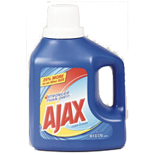
Ajax
Eine kurze Einführung

Slide 11

AJAX Überblick
Seit Februar 2005
keine neue Technologie, früher XML HTTP-Request
Interaktive, Desktop-ähnliche Web-Anwendungen
HTML-Seite wird bei HTTP-Protollanfrage nicht jedesmal neu geladen
Teile einer HTML-Seite werden dynamisch nachgeladen
Asynchrone Datenübertragung

Slide 12
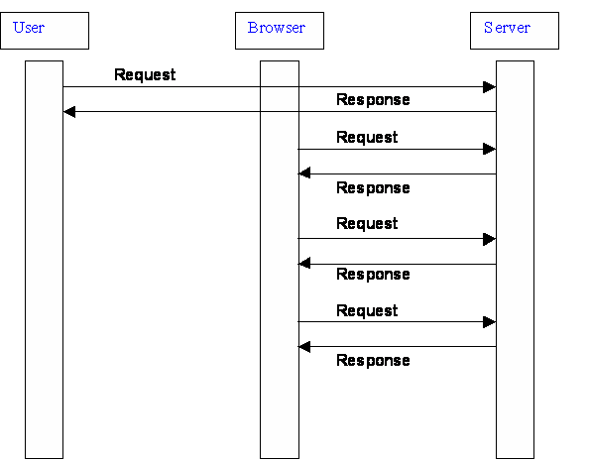
AJAX asynchrone Übertragung

Slide 13
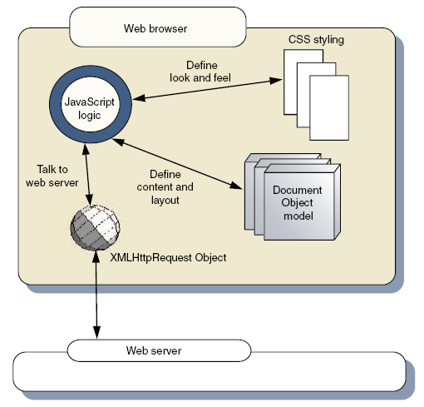
AJAX – How it works

Slide 14
AJAX Beispiel
Schritt 1: XMLHTTPRequest-Object instanzieren
für IE:
xmlHttp = new ActiveXObject "Microsoft.XMLHTTP" );
xmlHttp = new ActiveXObject( "Msxml2.XMLHTTP.3.0"); // current versions: 3.0, 4.0, 5.0
für Mozilla:
xmlHttp = new XMLHttpRequest();
Schritt 2: Request an den Server senden
if (req) {
req.onreadystatechange = ResponseHandler;
req.open(GET,url,true);
req.setRequestHeader ("Content-Type", "application/x-www-form-urlencoded");
req.send(send Data);
}
Schritt 3: Antwort des Servers verarbeiten (Response Handler)
if (req.readyState == 4)
{
if (req.status == 200)
{
data=req.responseText;
}
}

Slide 15
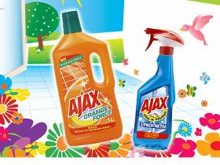
AJAX – Vor- und Nachteile
Vorteile:
HTML-Seite wird nicht komplett neu geladen
schnellere Reaktion auf Benutzereingaben
keine Übertragung von redundanten Informationen
Nachteile:
Latenzzeit
JavaScript muss aktiviert sein
Beschränkungen durch HTTP

Slide 16

Inhalt
HTML
JavaScript
Ajax
CGI
Perl
PHP
ASP
ASP.net

Slide 17

CGI
Grundlagen der Technologie

Slide 18

Was ist CGI
Common Gateway Interface - Allgemeine Vermittlungsrechner-Schnittstelle
Keine Skriptsprache
Serverseitige Programmierschnittstelle
Erlaubt Zugriff auf Programme und Skripte im Web
CGI Skriptsprachen:
  Perl, C, Pascal, Visual Basic, Fortran, Dos Batch, Unix Shell Script, …

Slide 19

Aufruf von CGI-Skripten
Formular
  <form action="/cgi-bin/guestbook.pl" method="get">
Referenz
  <a href="/cgi-bin/statistik.pl">
Grafikreferenz
  <img src="/cgi-bin/counter.pl">
Server Side Include (SSI)
  <!--#exec cgi="/cgi-bin/counter.pl" -->
Automatisches Laden (Forwarding)
  <meta http-equiv="refresh" content="0; URL=/cgi-bin/welcome.pl">

Slide 20
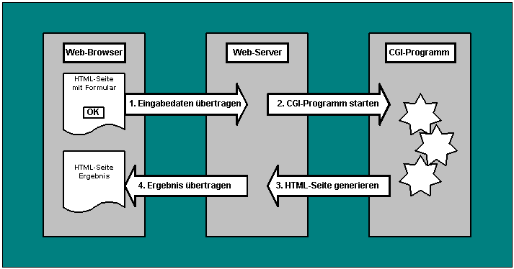
Ablauf

Slide 21

Perl
Eine kurze Einführung

Slide 22

Anforderungen
Webserver für CGI
  www.apache.org
Perl-Interpreter
  www.perl.org
Editor
  OptiPerl (www.optiperl.com)
  wordpad…

Slide 23
Aufbau einer Perl Datei
Perl-Dateien enden i.d.R mit .pl
Beginnen mit Shebang-Zeile #!/usr/bin/perl
Variablen:
  global $var,
  lokal my $var
  Arrays @var[0]
Bedingungen: if, elseif, else, unless
Schleifen: while, until, do-while, do-until, for, foreach
Programmsteuerung: continue, goto, last, next, redo
C-Ähnliche Notationen und Arbeitsweise

Slide 24
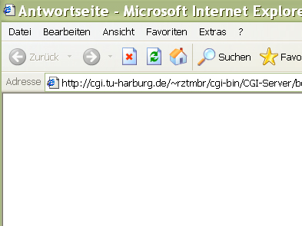
Beispiel Hello World
#!/usr/local/bin/perl
$var = "Hello World\n";
print "Mein erstes Script: $var";
Mein erstes Script: Hello World

Slide 25
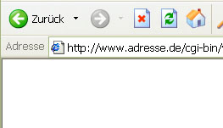
Beispiel Email Validierung
<form action="http://www.adresse.de/cgi-bin/validator.pl" method="post">
  Adresse: <INPUT NAME="email" TYPE="TEXT" COLS=30 ALIGN=left>
  <input type="submit">
</form>
$mail = $FORM{'email'};
if ($mail =~ /(@.*@)|(\.\.)|(@\.)|(\.@)|(^\.)/ ||
$mail !~ /^.+\@(\[?)[a-zA-Z0-9\-\.]+\.([a-zA-Z]{2,3}|[0-9]{1,3})(\]?)$/)
{
print “Ungültige email-Adresse!\n";
exit;
}
else { print "Alles ok!\n";}
Ungültige email-Adresse!

Slide 26

Was sind die Stärken
Unterstützung vieler Plattformen
Browserkompatibel
Strukturierungsmechanismen
  objektorientiert
Enormer Sprachumfang
  Integriert gesamten UNIX-Werkzeugkasten
Reguläre Ausdrücke in Luxus-Version
Hohe Performance

Slide 27

Was sind die Schwächen
Knappe Codeanweisungen möglich
  Gefahr der Unlesbarkeit
Sprachumfang schwer überschaubar
Hohe Rechenbelastung des Server-Systems
Schlechte Ausnutzung des Client-Systems
Langsame Interaktion
  Jede Benutzeraktion muss über das Netz kommunizieren

Slide 28

Links
Perl Seite: www.perl.org
Referenz-Buch: Programming Perl, 3rd Edition von Larry Wall (dem Entwickler von Perl)

Slide 29
Inhalt
HTML
JavaScript
Ajax
CGI
Perl
PHP
ASP
ASP.net

Slide 30

PHP
Eine kurze Einführung

Slide 31
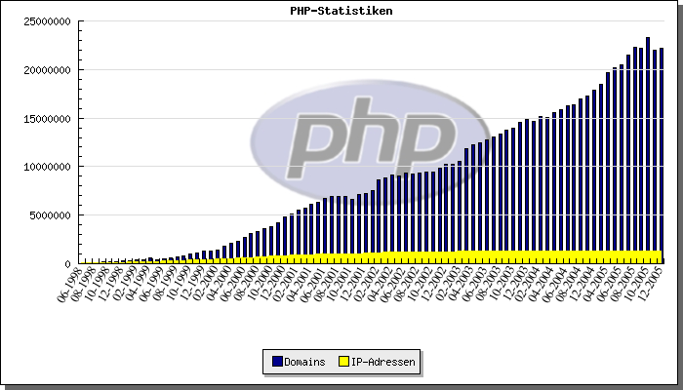
Anforderungen und Installation
Vorraussetzung:
  Web-Server mit PHP-Modul
Webserver und Betriebssystem:
  Sehr viele (Alle…)
  Bekannteste Verbreitung: LAMP und WAMP
  (Linux Apache MySQL PHP, Windows …)
Hoher
Verbreitungsgrad:
Domains: 22172983
IP-Adr.: 1277375

Slide 32
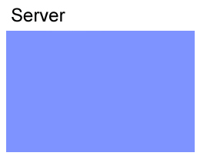


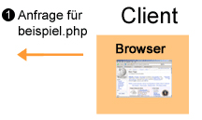

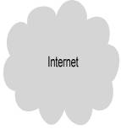


Verarbeitung einer Abfrage
Quelle: Wikipedia
Anfrage von Client einer PHP-Seite mit Server
2) Datei wird vom Webserver geladen
3) Übergabe der Datei an den PHP-Interpreter
4) Parsen der Datei und erzeugen der Ausgabe
5) Rückgabe der Ausgabe an den Webserver
6) Ausgabe wird von Webserver an Client geschickt

Slide 33
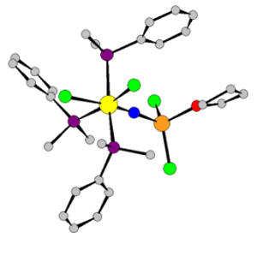
Aufbau PHP-Datei
PHP-Dateien enden i.d.R mit .php
„<?php“ oder „<?“ markieren den Anfang,
„php?>“ oder „?>“ das Ende eines Codeteil
Unmarkierte Blöcke werden nicht interpretiert
Variablen: $var, Arrays: $var[0]
C-Ähnliche Notationen und Arbeitsweise
Prozedurale Scriptsprache

Slide 34
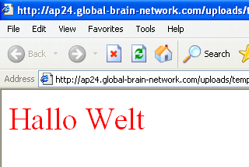
Beispiel Hallo Welt
<div style=“color: red; font-size: 40px;“>
<?php
$mein_string = ‘Hallo Welt‘;
echo $mein_string;
?>
</div>

Slide 35

Verarbeiten von HTML-Formularen
<?php
function checkData($data) {
if (strlen(trim($data))>20) {
$data = substr($data,0,20);
}
return $data;
}
if ($_GET['data']) { $data = $_GET['data']; }
else { $_POST['data']; }
//kürzer: $data = $_GET['data'] != '' ? $data : $_POST['data'];
$result = checkData($data);
?>
<html><body>
<p> Ergebnis der Übertragung: <? echo ($result); ?></p>
</html></body>

Slide 36
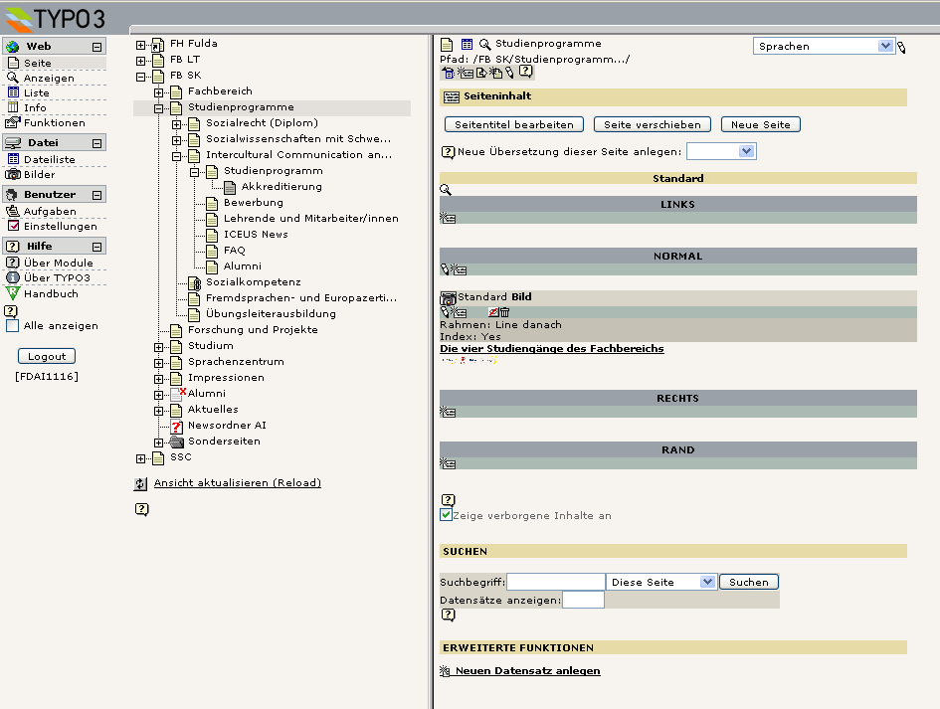
Große Applikationen sind möglich
Komplexe PHP-Anwendung: Typo3
Komplett in PHP
TypoScript
FH Fulda setzt
Typo3 ein

Slide 37

Was PHP attraktiv macht
Vorteile:
Hohe Verbreitung
Sehr gute Datenbankanbindung und Webserverintegration
Hohe Stabilität, Sehr gute
Performance und Skalierbarkeit
Einfach zu erlernen und zu integrieren, besonders mit HTML+JavaScript
Open Source, große Community, gute Doku

Slide 38

Was PHP unattraktiv macht
Nachteile:
Objektorientierung erst „richtig“ seit PHP5, PHP4 aber sicherer, stabiler und verbreiteter
Wenige und meist schlecht dokumentierte Klassen-Frameworks wie z.B. bei .NET
Wenige direkt integrierte Komponenten, vieles muss „zu Fuß“ erledigt werden oder in Community gesucht werden
Prozudurale Skriptsprache

Slide 39

Weiterführendes
PHP-Homepage: www.php.net
Klassenbibliothek: pear.php.net
Literatur: PHP 5, Grundlagen und Profiwissen von Jörg Krause (komplett online verfügbar bei Amazon)

Slide 40
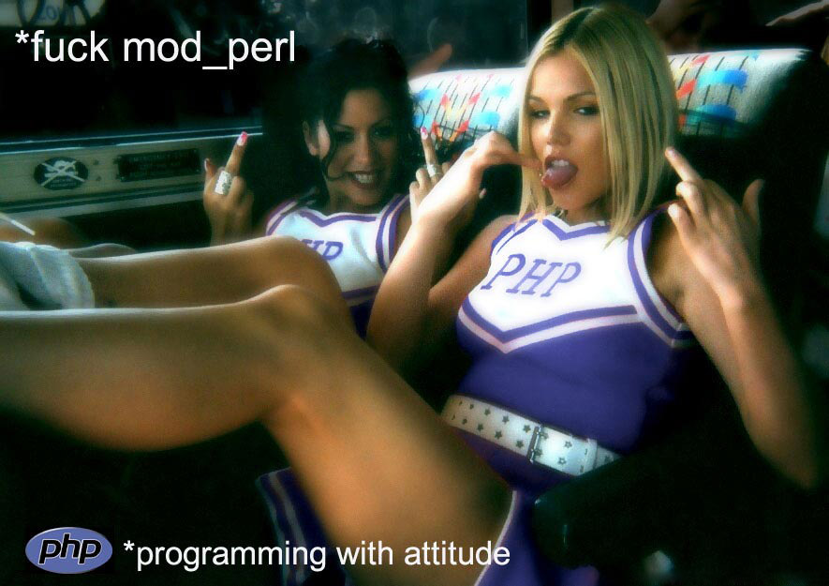

Slide 41
Inhalt
HTML
JavaScript
Ajax
CGI
Perl
PHP
ASP
ASP.net

Slide 42

ASP
Eine kurze Einführung

Slide 43

Active Server Pages (ASP)
Serverseitige MS Technologie
Erstellung von interaktiven und dynamischen Webseiten
Inhalte sind Scripte, HTML
Letzte Version 3.0
Läuft innerhalb IIS

Slide 44

Internet Information Server(IIS)
Unterschiedliche Web-Dienste
Integriert in Windows
  Windows 95, 98, NT 4.0 (PWS)
  Win 2000, XP Professional (IIS 5.0)
  Windows Server 2003 (IIS 6.0)
WWW-Dienst führt ASP-,PHP-,.net-Applikationen aus

Slide 45
Zugriff auf Win-Komponenten
Internet Information Server (IIS)
Request
SMTP-Server
WWW-Server
ID-Manager
FTP-Server
Response
ASPdatei
Aspbefehle
Windows- klassen und Komponente → COM- Objekte

Slide 46
ASP Struktur
Syntax : <% Befehl %>
Variablen : Dim arrayVaraible(4)
Proceduren : SUB procedureName und END SUB
Funktionen : Function functionName und END Function
#include : Eine Datei wird eingebunden
Global.asa : Globale Deklaration von Objekten
Application Object

Slide 47

ASP-Features im Überblick
Built in Objects
  Server object
  Session object
  Application object
Installable Objects
  Browser Capabilities
  Content Linking
  File Access

Slide 48
Resume
Wurde durch PHP am Markt stark konkuriert und weniger Anwendung gefunden
Wird vollständig durch ASP.net ersetzt
Anbieter orientieren sich an .net und stellen ihre bestehenden ASP-Anwendungen auf ASP.net um

Slide 49
Inhalt
HTML
JavaScript
Ajax
CGI
Perl
PHP
ASP
ASP.net

Slide 50

ASP.net
Eine kurze Einführung

Slide 51

Einführung
Stärken von ASP.net
Schwächen von ASP.net
Das benötigte Basis-Know-how
Orientierung an erprobten Standards
Unterstützung verschiedener Sprachen

Slide 52
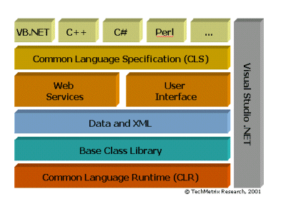
.net Architektur

Slide 53

Komponenten von .net
Common Language Runtime (CLR)
Microsoft Intermediate Language (MSIL)
Managed Code, unmanaged Code
Common Type System (CTS)
Just-in-Time-Compiler

Slide 54
Komponenten der .net-Architektur(2)
ASP.net
Web Services
VB- und C#-Compiler
Assembly

Slide 55
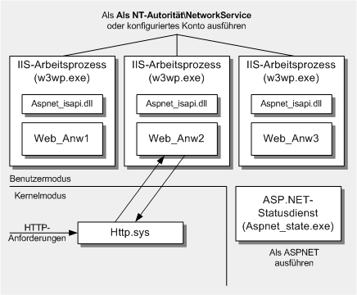
Die ASP.net Webseite
Die @Page-Direktive
Der serverseitige Skript-Block
Der Block mit HTML-Code
Prozess im Server

Slide 56
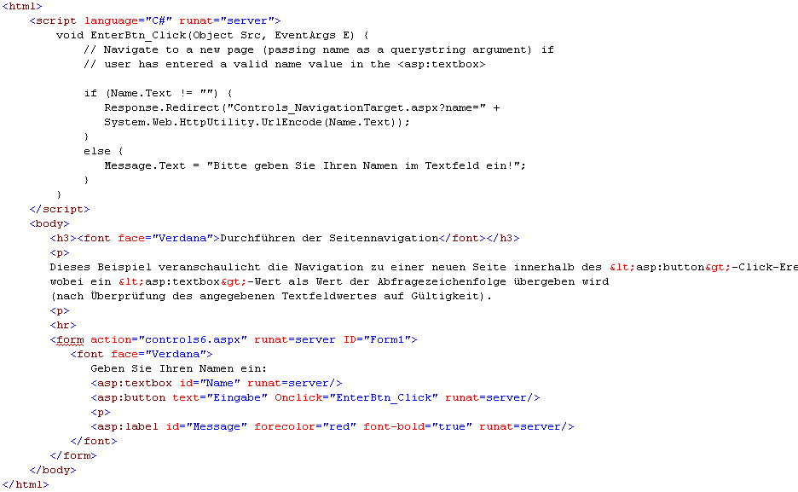
Beispiel
Ausgabe:
Hallo Benjamin!

Slide 57
Links
http://www.galileocomputing.de/openbook/asp/index.htm
http://de.gotdotnet.com/quickstart/aspplus/doc/quickstart.aspx
http://www.aspheute.com/default.asp
http://asp.net

Slide 58

Ende
Vielen Dank für die Aufmerksamkeit!

